Slide 1
《金融风险概论》 第八章 股票价格风险
学习目标
第一节股票价格风险概述
第二节股票独立风险的度量
第三节股票的系统性和非系统性风险
第四节投资组合
第五节股票投资组合的原理

Slide 2
第八章 股票价格风险
学习目标
1. 重点掌握
单只股票投资的价格风险（独立风险）的度量（标准差）以及预期收益率的计算；股票投资组合的价格风险（组合风险）的度量以及预期收益率的计算。
2. 掌握
分散化投资原理。。
3. 了解
股票的系统性风险和非系统性风险的表现。。

Slide 3
第八章 股票价格风险
股票作为现代金融资产的主要构成部分，其风险牵扯面甚广，已成为研究金融风险问题的必要内容。本章将介绍投资者投资股票所面临的风险、风险的度量以及对股票价格风险进行管理的方法。股票投资者不仅面临个股的风险，还面临总体市场价格风险，且这些风险有时可能会给投资者造成超过50%的损失。案例8-1对此进行了说明。
本章介绍股票投资避险方法——股票的多元化投资。

Slide 4
第八章 股票价格风险
第一节 股票价格风险概述
一、独立风险和投资组合风险
对于股票投资的价格风险，可以两种情况分析：
（1）以单只股票投资为基础的价格风险。
（2）以股票投资组合为基础的价格风险。
如果投资者只持有一种股票，则他需要面对的是投资的独立风险。而某一只股票，若是在投资组合中被投资者所持有的。则投资者面临的是投资的组合风险。
投资组合风险并不是几只股票风险的简单加总（举例）

Slide 5
第八章 股票价格风险
第一节 股票价格风险概述
二、风险与收益之间的平衡
由于大部分投资者是偏好收益、厌恶风险的投资者，因此，股票发行人要随时关注风险与收益之间的平衡：需要提供给投资者相当的预期收益，促使他们承担更多的风险。
具体讲就是，若风险较大，预期收益率也应该较高；若风险较小，预期收益率也可以较低。这无论是债券与债券相比，还是债券与股票相比，都是如此。。。

Slide 6
第八章 股票价格风险
第一节 股票价格风险概述
二、风险与收益之间的平衡
图8-1中的斜线上的每一个点是预期收益与预期风险相平衡的点。而向右上倾斜说明随着横坐标“风险水平”的上升，纵坐标“投资者所要求的收益率”也会上升。
而且，图8-1（a）说明对于同样的“收益率”的股票，投资者A愿意承担的“风险水平”要低于投资者B。可见投资者A是风险厌恶型的，而投资者B是风险偏好型的。

Slide 7
第八章 股票价格风险
第一节 股票价格风险概述
二、风险与收益之间的平衡
图8-1（b）显示：位于风险收益权衡线上方“较好的投资”点，说明该股票的预期收益超过了预期风险，投资者应该投资； 但位于风险收益权衡线下方“较差的投资”点，说明该股票的预期收益无法弥补预期风险，投资者不应该投资，应回避这类股票。
投资者买股票前，首先预测风险，然后决定是否购买。

Slide 8
第八章 股票价格风险
第一节 股票价格风险概述
三、预期收益率的计算
如前文所述，风险就是指不确定性因素造成不利事件的可能性。因此，投资前首先需要知道如何计算预期收益率。
表8-1就列示了“海通汽车制造公司”和“宏图电力公司”各自在两种经济状况下的概率分布和预期收益率。

Slide 9
表8-1 两种经济状况下的概率分布和预期收益率
项 目 | 海通汽车制造公司 |  |  | 宏图电力公司
影响需求的经济状况（1） | 经济状况发生的概率（2） | 不同经济状况下的收益率（3） | 乘积 （2）×（3）=（4） | 经济状况发生的概率（5） | 不同经济状况下的收益率（6） | 乘积 （5）×（6）=（7）
景气 | 0.50 | 70% | 35% | 0.50 | 10% | 5%
萧条 | 0.50 | －20% | －10% | 0.50 | 30% | 15%
 | 1.00 | 预期收益率 | 25% | 1.00 | 预期收益率 | 20%

Slide 10
第八章 股票价格风险
第一节 股票价格风险概述
三、预期收益率的计算
关于股票的预期收益率的计算方法，再来考察一个复杂一点的例子。假设“长清公司”和“冀中公司”的股票收益率在宏观经济处于景气、正常和萧条期的三种状况下的表现如表8-2所示，计算这两家公司股票的预期收益率。

Slide 11
表8-2 三种经济状况下的概率分布和预期收益率
项 目 | 长清公司 |  |  | 冀中公司
影响需求的经济状况（1） | 经济状况发生的概率（2） | 不同经济状况下的收益率（3） | 乘积 （2）×（3）=（4） | 经济状况发生的概率（5） | 不同经济状况下的收益率（6） | 乘积 （5）×（6）=（7）
景气 | 0.30 | －60% | －18% | 0.3 | 5% | 1.5%
正常 | 0.40 | 10% | 4% | 0.40 | 10% | 4%
萧条 | 0.30 | 80% | 24% | 0.3 | 15% | 4.5%
 | 1.00 | 预期收益率 | 10% | 1.00 | 预期收益率 | 10%

Slide 12
第八章 股票价格风险
第一节 股票价格风险概述
三、预期收益率的计算
也可以将结果用图形表示出来，如图8-2所示。图中每个柱形的高度代表某个给定的经济状况发生的概率。“长清公司”股票的收益率在－60%～+80%的范围内，预期收益率为10%； 而“冀中公司”股票的预期收益率也是10%，但其可能的收益率的分布范围比较窄，收益率最低为5%，最高也不过15%。也就是说，长清公司股票的收益率分布更加分散，而冀中公司的收益率分布更加紧凑。如果把两家公司的收益率压缩到一张图中，就是图8-3所示。

Slide 13
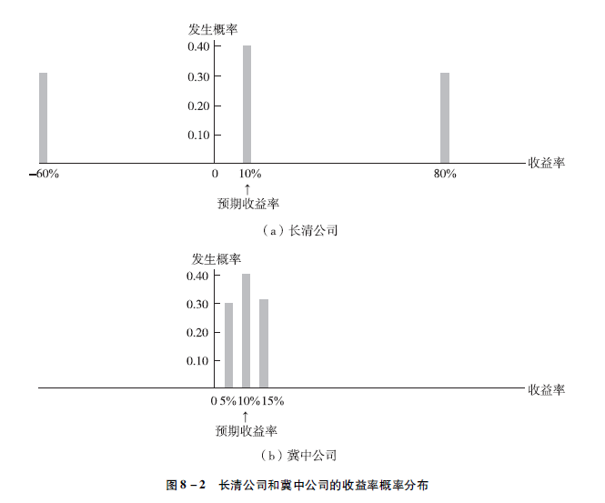

Slide 14
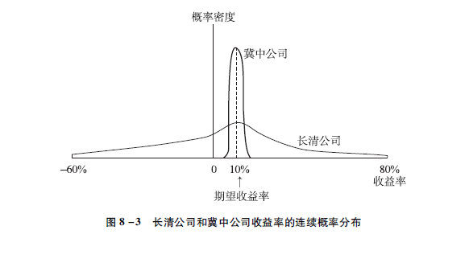

Slide 15
第八章 股票价格风险
第一节 股票价格风险概述
三、预期收益率的计算
收益率的概率分布区域越窄，其所代表的股票投资风险就越小。
显然，“冀中公司”股票收益率的概率分布区域比“长清公司”股票收益率的概率分布要窄，所以它们的预期收益率值同样是10%，但投资冀中公司股票的风险就更低。

Slide 16
第八章 股票价格风险
第二节 股票独立风险的度量
理性的投资者在投资股票前，首先要对该股票的风险进行量化评估。
一种通用的方法是使用标准差（σ，读音为“西格玛”）来测量概率分布的紧密程度。标准差越小，概率分布区域越窄，相应的股票投资风险就越低。标准差越大，概率分布区域越宽，相应的股票投资风险就越高。因此，标准差可以用来测量不确定性，其数值的大小与收益率风险程度成正比。表8-3和表8-4中列出了海通汽车制造公司和宏图电力公司股票收益率的标准差。

Slide 17
表8-3 海通汽车制造公司股票收益率的标准差
影响需求的经济状况（1） | 经济状况发生的概率（2） | 不同经济状况下的收益率（3） | 离差：实际收益率－25%的预期收益率（3）－25% =（4） | 离差的平方（4）² =（5） | 离差的平方×发生概率（5）×（2）=（6）
景气 | 0.50 | 70% | 45% | 0.202 5 | 0.101 25
萧条 | 0.50 | －20% | －45% | 0.202 5 | 0.101 25
 | 1.00 | ∑离差的平方×发生概率=方差：0.101 25 + 0.101 25 = 0.202 5 标准差 = 方差的平方根：σ=0.45 以百分比形式表示的标准差：σ=45%

Slide 18
表8-4 宏图电力公司股票收益率的标准差
影响需求的经济状况（1） | 经济状况发生的概率（2） | 不同经济状况下的收益率（3） | 离差：实际收益率-－20%的预期收益率（3）－20% =（4） | 离差的平方（4）² =（5） | 离差的平方×发生概率（5）×（2）=（6）
景气 | 0.50 | 10% | －10% | 0.01 | 0.005
萧条 | 0.50 | 30% | 10% | 0.01 | 0.005
 | 1.00 | ∑离差的平方×发生概率=方差：0.005 + 0.005 = 0.01 标准差=方差的平方根：σ=0.1 以百分比形式表示的标准差：σ=10%

Slide 19
第八章 股票价格风险
第二节 股票独立风险的度量
从表8-3和表8-4可见，海通汽车制造公司股票收益率的标准差是45%，与其25%的预期收益率有很大的偏差。而宏图电力公司股票收益率的标准差为10%，与其20%的预期收益率更为接近。
另外，近年来，普通的A股上市公司股票收益率的标准差范围为20%～40%。这样看来，海通汽车制造公司的股票投资风险比大部分公司的股票投资风险都要高；而宏图电力公司的股票投资风险比大部分公司的股票投资风险都要低。

Slide 20
第八章 股票价格风险
第三节 股票的系统性和非系统性风险
影响股票投资的风险之间有很大的差别，按照影响范围和防范的难易程度，可以将股票市场的风险分为两大类型：系统性风险和非系统性风险。
一、系统性风险
第一种类型的风险是由意外事项所导致的风险，它几乎对所有资产造成影响，难以用把资金分散投资加以预防。这种风险称为系统性风险。
系统性风险又可以根据外在宏观经济变量中影响因素的不同分为以下类型：

Slide 21
第八章 股票价格风险
第三节 股票的系统性和非系统性风险
一、系统性风险
（一）利率型系统性风险
利率变动会对股票市场带来直接的影响。
一般，存贷款基准利率上升，股票价格下跌。此时，采用分散型资产组合投资方法，也难以避开。
其影响途径有两个：（1）存贷款基准利率上升，固定收益证券的收益率也上升，投资者就会将资金从股票市场中撤出，转投证券，股价下降；（2）存贷款基准利率上升，企业投资减少，业绩下滑，股票价格下降。

Slide 22
第八章 股票价格风险
第三节 股票的系统性和非系统性风险
一、系统性风险
（二）汇率型系统性风险
汇率变动也会带来股票市场的系统性风险，其影响途径也有两个：（1）本币升值对于原材料以进口为主的生产经营企业是利好因素，盈利增加，股价上涨；但对销售主要依赖外国市场的出口企业来讲，则会外币报价，减少利润，股价下降；（2）汇率变动也可能引起资本的流入流出变动。本币贬值预期，会导致资本外逃，影响股市投资，股价可能会下降。

Slide 23
第八章 股票价格风险
第三节 股票的系统性和非系统性风险
一、系统性风险
（三）购买力型系统性风险
购买力型系统性风险也称为通货膨胀型系统性风险。通货膨胀对股票价格的短期影响和长期影响有所不同。短期，通货膨胀会使产品名义价格上升，企业名义盈利增加，刺激股价上涨。但长期的通胀会提高原材料成本，减少企业利润和业绩，导致投资者抛售股票，股价下降。

Slide 24
第八章 股票价格风险
第三节 股票的系统性和非系统性风险
二、非系统性风险
第二种类型的意外事项所导致的风险一般不会对所有资产造成影响，只影响一两个企业发行的股票的价格，或至多影响一两个行业的股票的价格，这种风险称为非系统性风险。非系统性风险又可分为以下类型：
（一）企业经营风险
企业经营风险可分为外部经营环境风险（原材料价格上升、竞争对手战略调整、产品市场需求变化）与内部经营管理风险（经营管理能力下降、管理层和核心技术人员流失、技术水平落后）。

Slide 25
第八章 股票价格风险
第三节 股票的系统性和非系统性风险
二、非系统性风险
（二）企业融资风险
企业获取资金的途径主要有两个方面：债务融资和股权融资。当融资结构不当，财务杠杆过高，企业的债务和利息负担过重时，企业就会陷入财务困境，企业股票价格就会大幅度下跌。

Slide 26
第八章 股票价格风险
第三节 股票的系统性和非系统性风险
二、非系统性风险
（三）企业流动性风险
企业流动性风险是指投资者将资产变成现金时存在的潜在困难，导致投资收益的不确定性的风险。
这里的企业流动性风险可以用股票市场中的一个术语“换手率”来说明，换手率较高的股票容易脱手，流动性较强，投资风险小。否则，换手率过低，就存在流动性差的投资风险。有时，甚至面临“越便宜，越卖不出去”的流动性陷阱。

Slide 27
第八章 股票价格风险
第三节 股票的系统性和非系统性风险
二、非系统性风险
（四）企业财务造假风险
股票投资者往往根据上市企业发布的财务报告对企业的财务状况和发展前景进行评估，进行投资决策的。如果企业委托会计师有意提高收益率和利润率，降低成本率等，这些虚假财务信息会误导投资者，导致未来股价下跌的风险。

Slide 28
第八章 股票价格风险
第四节 投资组合
资产的投资组合，即投资者持有多只股票或者多个金融投资工具。目的是分散风险。
一、投资组合权重
在构建股票投资组合时，一个重要的因素就是每只股票的投资金额占总投资额的比重，这个比重称为投资组合权重。比如，我们结合上述海通公司与宏图公司的案例，如果我们把手头的4万元中各投资2万元，那么两只股票的投资权重就都是50%或0.5，权重加总为1。

Slide 29
第八章 股票价格风险
第四节 投资组合
二、投资组合的预期收益率
假设你对海通公司和宏图公司的股票各投资了一半（1/2=0.5）的资金，而且假设发生经济景气和萧条的概率一样大（0.50）。借用表8-3和表8-4的数据，海通公司股票在经济景气和萧条时的收益率分别是70%和-20%；宏图公司股票在经济景气和萧条时的收益率分别是30%和10%。那么，我们见表8-5的计算：
总预期收益率 E（R_{P}）=22.5%。

Slide 30
表8-5 投资组合的预期收益率
经济状况（1） | 经济状况的发生概率（2） | 经济状况发生时的收益率（3） | 乘积（2）×（3）=（4）
景气 | 0.50 | R_{P景气}=0.50×70%＋0.50×10%=40% | 20%
萧条 | 0.50 | R_{P萧条}=0.50×（-20%）＋0.50×30%=5% | 2.5%
E（R_{p}）=22.5%

Slide 31
第八章 股票价格风险
第四节 投资组合
三、投资组合的方差和标准差
依据上述条件，首先，计算不同经济状况下的收益率与总预期收益率之间的离差，且将离差平方，如（40%-22.5%）² = 0.030 625；其次，将离差的平方值乘以各自经济状况下的发生概率，如0.030 625×0.50=0.015 312 5；再次，将乘以发生概率后的离差的平方值加总，即可得到总方差0.030 625；最后，对总方差取平方根，得到总标准差0.175，即17.5%。见表8-6所示。

Slide 32
表8-6 投资组合的方差
经济状况（1） | 经济状况的发生概率（2） | 经济状况发生时的收益率（3） | 与投资组合预期收益率22.5%的离差的平方 （4） | 乘积 （2）×（4）=（5）
景气 | 0.50 | 40% | 0.030 625 | 0.015 312 5
萧条 | 0.50 | 5% | 0.030 625 | 0.015 312 5
总方差σ²_{p}= 0.015 312 5 + 0.015 312 5 = 0.030 625
总标准差σ_{p} =17.5%

Slide 33
第八章 股票价格风险
第五节 股票投资组合的原理
一、相关性投资原理
投资组合的预期收益率就是投资组合中各资产的预期收益率的加权平均值。但投资组合的风险指标——标准差σ_{p}，通常并不是投资组合中单个资产的标准差的加权平均值，投资组合的标准差要比单个资产的标准差的加权平均值小，比如表8-3和表8-4中两家公司单个股票的标准差分别为0.45和0.1，两家公司单个股票收益率的标准差的加权平均值为(0.45+0.1)/2=27.5%。而表8-6中两家股票投资组合的预期收益率的总标准差值17.5%明显要比两家公司股票单个收益率的加权平均值27.5%小很多。

Slide 34
第八章 股票价格风险
第五节 股票投资组合的原理
一、相关性投资原理
这说明组合投资方式要比单个投资某种股票的风险小得多。
表8-7和图8-4再次说明了投资组合有降低风险的作用：假设股票A和股票B各自的收益率的变动方向相反，即相关系数是-1。同时给出了在每只股票上投资了50%的权重的投资组合。
从表中可以看出，如果单个投资股票A或股票B，其各自收益率的标准差都是35%，风险很大；但投资组合收益率的标准差却是0，没有风险。

Slide 35
表8-7 收益率完全负相关的情况：ρ=-1.0
年份 | 股票A的收益率 | 股票B的收益率 | 投资组合的收益率
2011 | -15% | 55% | 20%
2012 | 55% | -15% | 20%
2013 | -15% | 55% | 20%
2014 | 55% | -15% | 20%
2015 | 20% | 20% | 20%
平均收益率 | 20% | 20% | 20%
σ | 35% | 35% | 0
相关系数 = -1.0

Slide 36
图8-4 收益率完全负相关的情况：ρ=-1.0

Slide 37
第八章 股票价格风险
第五节 股票投资组合的原理
一、相关性投资原理
为什么把股票A和股票B组合起来投资就无风险呢？那是因为这两只股票的收益率的变动方向完全相反，当股票A收益率下降时，股票B的收益率便上升；反之亦然（见图8-4）。
这两种变量一起变动的趋势就叫作相关性，而用来衡量两者相关性的指标就叫作相关系数(ρ)。在统计学中，当股票A与股票B的收益率完全负相关时，相关系数ρ=-1.0；而当股票A与股票B的收益率完全正相关时，相关系数ρ= +1.0。如果一只股票的收益率彼此没有关系时，相关系数ρ=0。

Slide 38
第八章 股票价格风险
第五节 股票投资组合的原理
一、相关性投资原理
在股票市场上，股票的收益率一般具有同方向变动的特征，不太可能相互孤立。实证研究证明，随机抽取的两只股票的收益率的相关系数大概在0.4左右。
在这种情况下，以投资组合的形式持有股票能够降低风险，但并不能完全消除风险。

Slide 39
第八章 股票价格风险
第五节 股票投资组合的原理
二、分散化投资原理
前面的例子是只考虑了包含两只股票的投资组合。如果增加投资组合所包含的股票种类数，那情况又会怎样？一个规则是，随着投资组合中股票种类数的增加，投资组合的风险将进一步降低。那么，如果在投资组合中包含更多的部分相关的股票，是否可以完全消除这种风险呢？一般来说，答案是否定的。
实践证明，投资组合中并不是包含的股票数越多越好，总是有一个极限，当股票数达到或接近这个极限数时，靠分散投资就不能在消除风险了。

Slide 40
第八章 股票价格风险
第五节 股票投资组合的原理
二、分散化投资原理
图8-5所示：随着组合投资篮子中包含的股票数增加，“可分散风险”是在降低，但降低速度在递减；但当投资组合中的股票数到了一定程度，“不可分散风险”就是不能靠分散投资来消除的了。
也可以说，可分散风险可以通过增加股票种类数被消除；而当投资组合中即使包含了市场上所有的股票，其仍存在的风险就是不可分散风险。

Slide 41
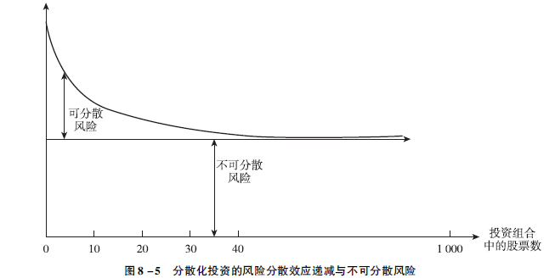

Slide 42
第八章 股票价格风险
第五节 股票投资组合的原理
二、分散化投资原理
一般我们认为，可分散风险属于非系统性风险，可以靠分散投资消除；但不可分散风险属于系统性风险，不可能靠分散投资消除。
而且， 整体风险=系统性风险＋非系统性风险。

Slide 43
本章小结
本章首先介绍了股票投资的价格风险，探讨了风险与收益的权衡，以及预期收益率的计算。随后介绍了股票独立风险的度量，以及股票的系统性风险和非系统性风险。由于一些投资者通过构建投资组合的方式持有多只股票，本章还介绍了投资组合权重、投资组合的预期收益率，以及投资组合的方差和标准差。通过多元化的投资组合，非系统性风险可以大部分被消除掉，而系统性风险很难被消除掉。因此，投资者真正需要关注的是系统性风险。

